Slide 1
NCTU IEE 5046 高頻電路設計與實驗 Routing in Allegro PCB Editor
Lecturer: Professor Yu-Jiu Wang
TA: 李道一michael@rfvlsi.ee.nctu.edu.tw
Document coauthor: Jon-Jin Chen

Slide 2
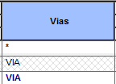
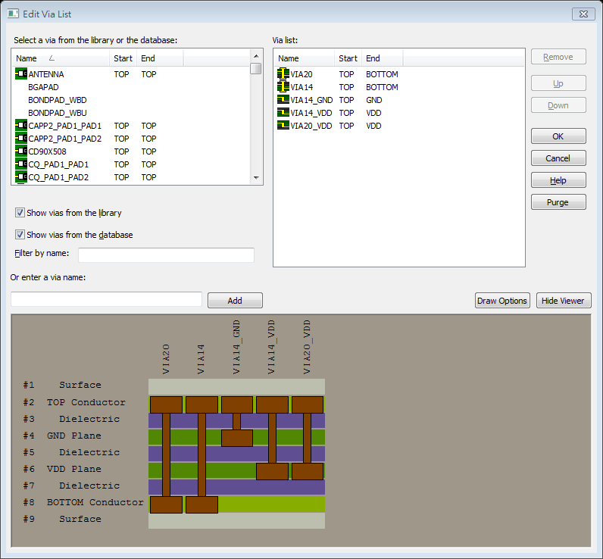
Specify Via Padstacks
從Constraint Manager開
選取padstack，可為貫孔或埋
Setup -> Constraints -> Physical 點選Vias欄的via兩下, 改成可用的via
如果沒有可用的就自己從pad designer新增

Slide 3

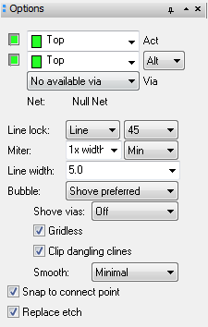
VIA placement
將元件擺放到板子上你想要的位置後
開始走線 Route -> Connect
在右邊的Option可以直接釘選起來
會根據使用不同的功能做選擇
選擇想要走的層以及繞線方法
還有線寬後, 就可以開始拉線了
Act表示現在要走的layer
Alt表示等等可能會換到的layer
要換層的時候可以按右鍵Add Via

Slide 4
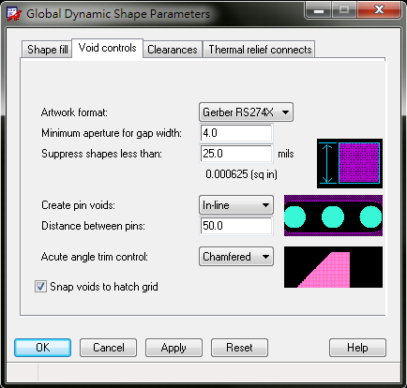
Dynamic shape 參數
新版的Shape有兩種
Dynamic copper：隨著netlist連接的不同，動態調正void位置
Static solid：靜態多邊形
注意:並不是對應的層會和net有相同名字
Net的名字是Capture決定的
如果想改名前面有教

Slide 5
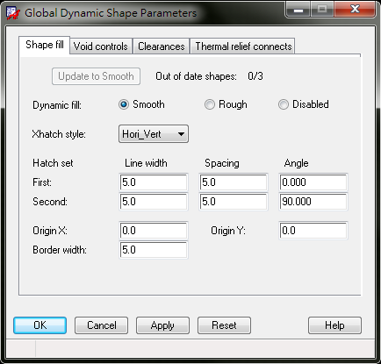
Dynamic shape
When DRC rules (constraints) are updated, click “Update to Smooth”

Slide 6
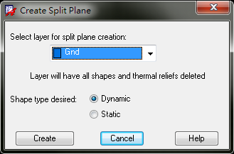
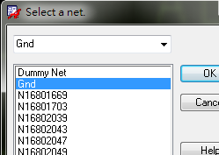
Split Plane
走完線之後，接下來要鋪地平面和VDD平面
Shape->Global Dynamic Param
照上面兩圖設定後按OK
接著按Edit -> Split plane -> Create
選擇要鋪的layer並選擇Dynamic後按Create
接著在Select a net中選擇相對應的net

Slide 7
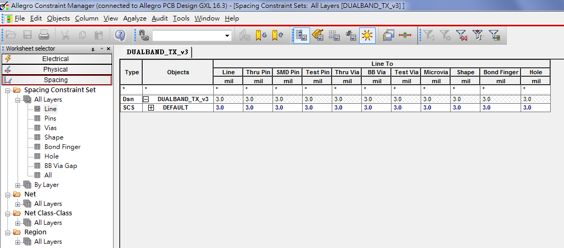

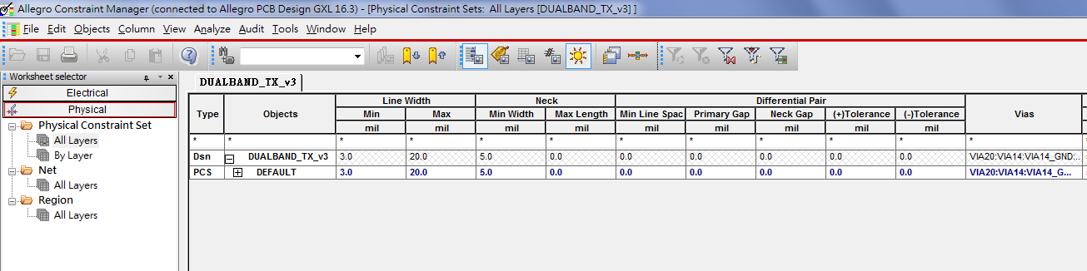
Constraint Manager
按按鈕
改設定
最小最大線寬
各種間距
VIA

